Slide 1
基於指數碰撞風險模型之車輛最佳行駛決策與應用 Optimal driving decisions for Vehicles using Exponential Risk Model ​ ​ 國立台灣大學機械工程所 設計組 學生: 柯琮祐、王邑安* ​指導教授: 詹魁元博士
iCMMT and CSMMT 2024

Slide 2
大綱
1.研究目的與研究動機
2.研究方法
3.研究結果與分析
4.成果貢獻與未來展望

Slide 3
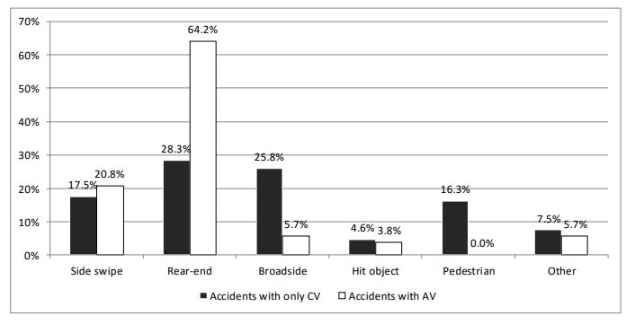
研究背景
自動駕駛車輛發展目的為何?
提高燃料使用效率
減少行駛時間
降低交通事故發生與危害
自駕車參與事故差異[1]
自動駕駛車輛發展挑戰—人類駕駛行為差異:
2017~2020年美國舊金山的道路事故報[1]告顯示，有自駕車參與之交通事故，與純人類駕駛事故類型有顯著差異
自駕車雖然在撞擊路人及擦撞其他車輛的事故占比遠低於一般駕駛，但與人類駕駛發生追撞的占比高出很多
[1] Đ. Petrović, R. Mijailović, and D. Pešić, “Traffic accidents with autonomous vehi cles: type of collisions, manoeuvres and errors of conventional vehicles＇drivers,” Transportation research procedia, vol. 45, pp. 161–168, 2020
研究目的與研究動機
研究方法
研究結果與分析
研究結論
Notes:
首先是研究的背景。近年來越來越多自動駕駛的相關技術被開發及實裝於車輛上，發展自動駕駛技術可以減少人類的不當駕駛行為，目的為:
提高燃料使用效率
減少交通花費時間
降低交通事故的發生及危害
然而如今全球能使用自駕車的區域相當有限，原因不僅在於軟硬體及感測器限制，還有牽扯到人的諸多議題。
最重要的是，自駕車該如何面對與人類駕駛行為上的差異? 這已成為自駕車輛發展上的一大挑戰。
看到投影片的右圖，有報告分析了自2017~2020年美國舊金山的道路事故，黑色為純人類駕駛事故，白色為自駕車參與。結果顯示兩者間發生事故的類型有很大差異。

Slide 4
研究動機及目的
研究動機: 探討自駕車與人類駕駛之差異
自駕車與人類駕駛差異:
駕駛風格 : 自駕車較人類駕駛更為保守
社會行為 : 人類駕駛間有信任及社會責任
影響駕駛風格的因素:
影響駕駛風格因素中，「可接受風險」為最容易量化之因子，也容易直觀上模擬對駕駛風格的影響
研究目的: 基於「合適的碰撞風險評估法」，透過改變駕駛 可接受風險模擬駕駛風格對交通影響
研究目的與研究動機
研究方法
研究結果與分析
研究結論
Notes:
因此，這項研究的動機，起於探討自駕車與人類駕駛之差異。這個差異大致上可以分為兩部分，駕駛風格與社會行為。
由於在駕駛風格部分，普遍上自駕車被認為較人類駕駛更為保守，因此本研究主要想對駕駛風格進行探討。
而眾多影響駕駛風格的因素中，「可接受風險」為最容易量化之因子，也容易直觀上模擬對駕駛風格的影響。
因此，本研究的目的為基於「合適的碰撞風險評估法」透過改變駕駛可接受風險模擬不同駕駛風格會對交通的影響。

Slide 5
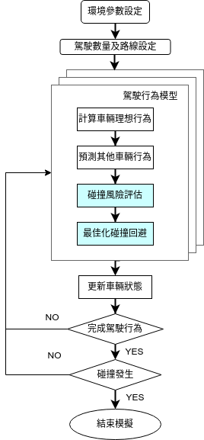
實驗流程
前置作業
Step1:根據模擬駕駛行為設定參數
駕駛行為模型
Step2:碰撞風險評估
根據對其他車輛預測進行碰撞風險評估
Step3:最佳化碰撞迴避
將“可接受風險”設為限制，在風險範圍內透過最佳化方法找到與駕駛理想行為差距最小之車輛狀態，並更新車輛狀態
終止模擬判定
Step4:終止模擬判定
在駕駛完成規定行為或碰撞發生
時結束模擬
研究目的與研究動機
研究方法
研究結果與分析
研究結論
Notes:
現在，我介紹本研究的實驗流程，右圖為流程圖，主要可以分為:
模擬的前置作業
駕駛行為模擬
終止模擬的判定
首先研究會根據模擬的駕駛行為進行工況參數設定。
接著進到駕駛行為模型，由兩個部分組成:
第一部分為碰撞風險評估。駕駛會根據路線計算理想狀態，並對其他車輛的未來狀態進行預測後，進行碰撞風險評估。
接下來駕駛會根據評估的風險進行最佳化碰撞迴避，將“可接受風險”設為限制，在風險範圍內透過最佳化方法找到與駕駛理想行為差距最小之車輛狀態，並更新車輛狀態
最後會根據更新的車輛狀態進行終止模擬的判定，判定條件有兩種:
當駕駛完成想指定的駕駛行為
或碰撞發生時會終止模擬
如果都沒有符合以上條件則會回到上層迴圈
模擬結束後，此研究會再根據結果進行分析

Slide 6
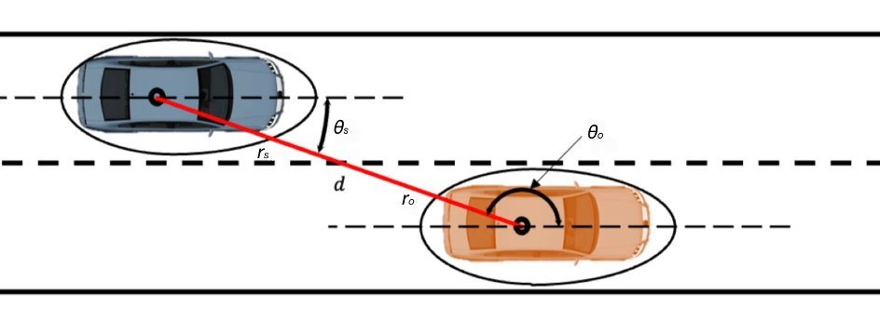
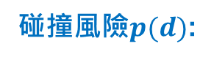
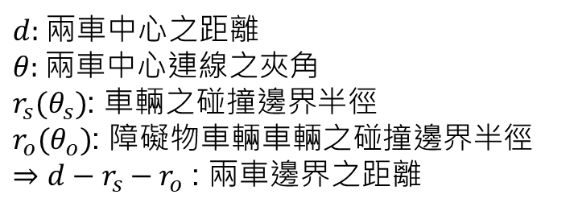
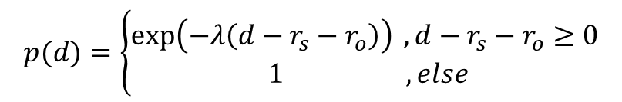
碰撞風險評估法—指數分布機率風險模型: 碰撞風險
碰撞風險$p(d)$:
$$p(d)=\left\{\begin{aligned}\exp\left(−λ\left(d−r_{s}−r_{o}\right)\right) , d−r_{s}−r_{o}≥0 \\ 1 , else\end{aligned}\right.$$
$d$: 兩車中心之距離
$θ$: 兩車中心連線之夾角
$r_{s}(θ_{s})$: 車輛之碰撞邊界半徑
$r_{o}(θ_{o})$: 障礙物車輛車輛之碰撞邊界半徑
$⇒d−r_{s}−r_{o}$ : 兩車邊界之距離
研究目的與研究動機
研究方法
研究結果與分析
研究結論
Notes:
本研究選用「基於指數分布的機率風險」作為風險評估方法。
指數分布模型是基於行人動力學中社會力模型，用路人間排斥力與距離程指數負相關的假設而生的機率碰撞風險評估。
在這裡，d為兩車中心連線之距離，theta為兩車連線之夾角，rs、ro都是依兩車連線之角度而變的車輛碰撞邊界半徑，所以(d-rs-ro)，是兩車邊界之距離。
而由指數分布模型構成的碰撞風險為exponential 的 – lambda 乘上兩車邊界之距離

Slide 7
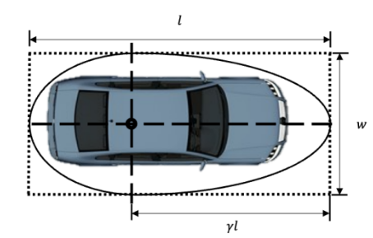
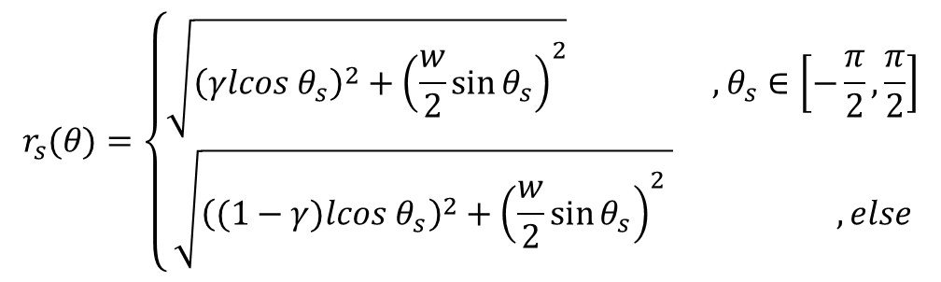
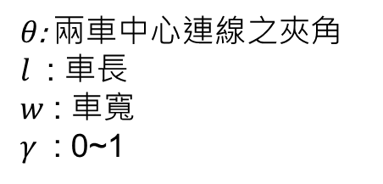
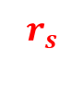
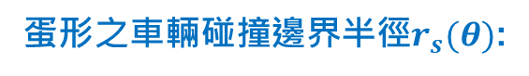
碰撞風險評估法—指數分布機率風險模型: 蛋形碰撞邊界
蛋形之車輛碰撞邊界半徑$r_{s}(θ)$:
$$r_{s}(θ)=\left\{\begin{aligned}\sqrt{{\left(γlcos θ_{s}\right)}^{2}+{\left(\frac{w}{2}\sin{θ_{s}}\right)}^{2}} ,θ_{s}∈\left[−\frac{π}{2},\frac{π}{2}\right] \\ \sqrt{{\left((1−γ)lcos θ_{s}\right)}^{2}+{\left(\frac{w}{2}\sin{θ_{s}}\right)}^{2} } ,else\end{aligned}\right.$$
𝜃: 兩車中心連線之夾角
$l$ : 車長
$w$ : 車寬
$γ$ : 0~1
𝜃
$$r_{s}$$
研究目的與研究動機
研究方法
研究結果與分析
研究結論
Notes:
接著，對此研究使用的蛋形的碰撞邊界進行定義，車長為L，車寬為w。假設駕駛中心位於車寬正中間，距離車頭為 gamma L 的距離，gamma為0~1。
以此點為中心可以把車輛碰撞邊界由兩個半橢圓組成，車頭方向橢圓長軸為gamma L，短軸為w/2半橢圓；車尾方向則長軸為(1-gamma)*L，短軸為w/2半橢圓。
由此形成蛋形，它的碰撞半徑rs或ro為角度的函數，會依照不同的夾角而有不同的數值。

Slide 8
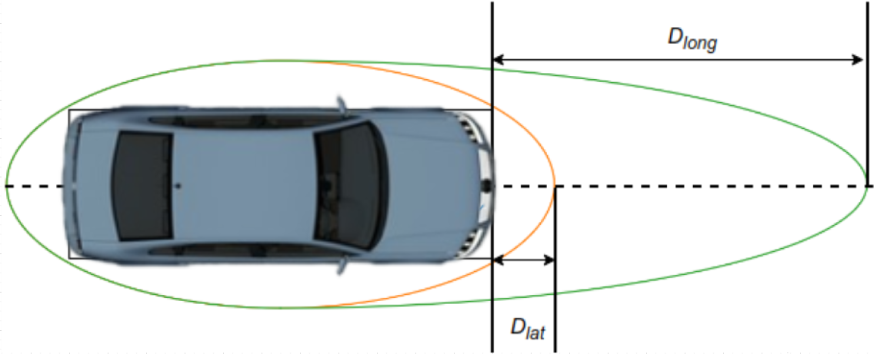
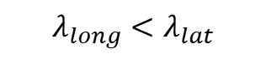
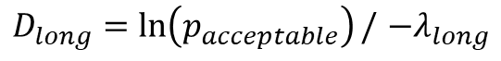
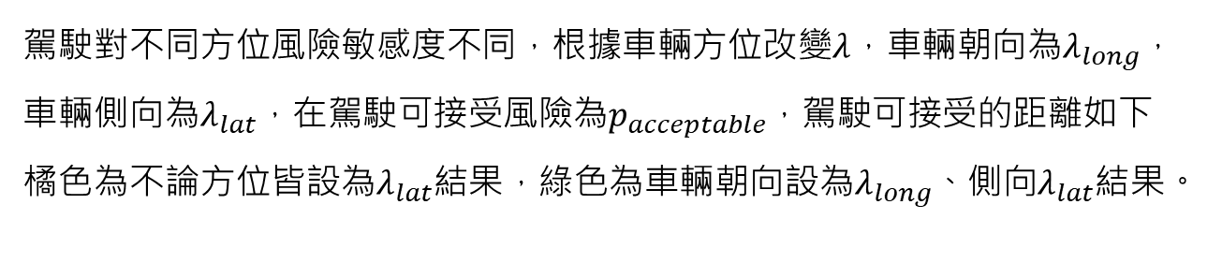
碰撞風險評估法—指數分布機率風險模型: 駕駛敏感度
駕駛對不同方位風險敏感度不同，根據車輛方位改變$λ$，車輛朝向為$λ_{long}$，車輛側向為$λ_{lat}，$在駕駛可接受風險為$p_{acceptable}$，駕駛可接受的距離如下
橘色為不論方位皆設為$λ_{lat}$結果，綠色為車輛朝向設為$λ_{long}$、側向$λ_{lat}$結果。
$D_{long}=\ln\left(p_{acceptable}\right)/$ ${−λ}_{long}$
$$λ_{long}<λ_{lat}$$
$D_{lat}=\ln\left(p_{acceptable}\right)/$ ${−λ}_{lat}$
研究目的與研究動機
研究方法
研究結果與分析
研究結論
Notes:
一般來說，在車輛行駛方向上障礙物，駕駛會感受到較大的碰撞可能性。因此，本研究假設駕駛對車輛朝向的敏感度較高，在較遠距離就會感受到危險。
本研究使用的指數分布模型，會根據車輛的朝向方向改變指數分布中的 lambda值，車輛朝向為lambda longitudinal；而車輛的側向為 lambda lateral。
可以看到在改變lambda值後，在相同的可接受風險下，駕駛在前進方向能從更遠的地方感受到風險。

Slide 9
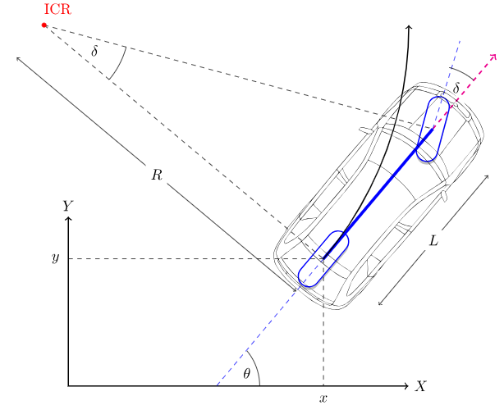
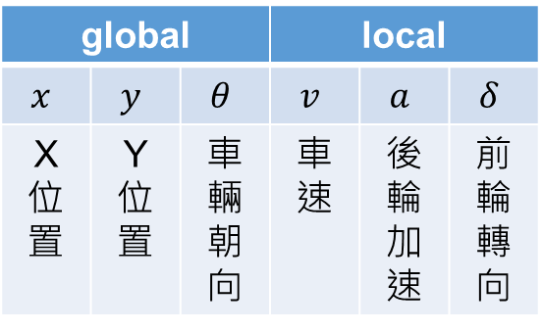
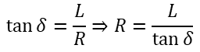
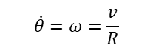
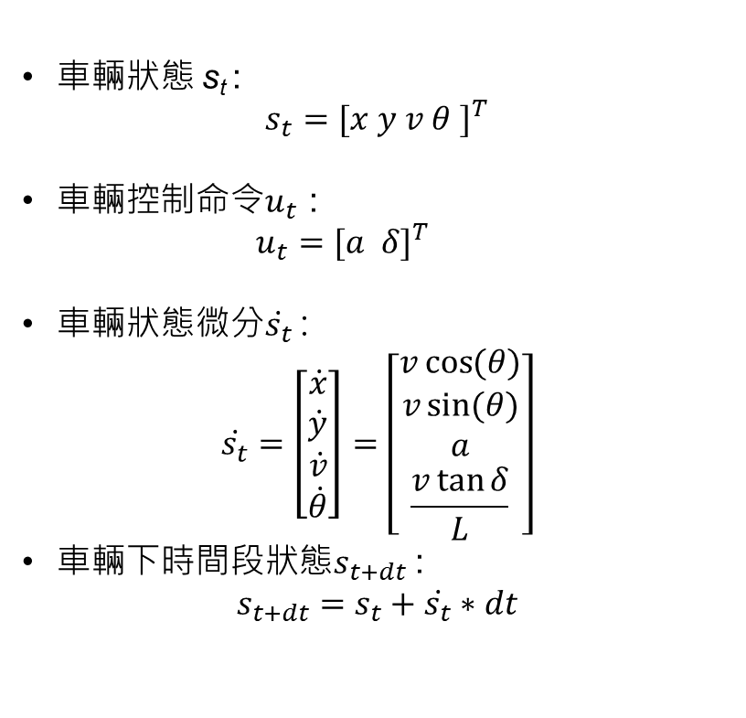
腳踏車模型
global |  |  | local
$$x$$ | $$y$$ | $$θ$$ | $$v$$ | $$a$$ | $$δ$$
X位置 | Y位置 | 車輛朝向 | 車速 | 後輪加速 | 前輪轉向
基本模型假設:
假設輪胎偏滑角為0
將前輪及後輪分別合併為一輪
車輛的local座標原點位於後輪軸中心
​​
車輛狀態 s_{t} :
$$s_{t}={[x y v θ ]}^{T}$$
車輛控制命令$u_{t}$ :
$$u_{t}={[a δ]}^{T}$$
車輛狀態微分$\dot{s_{t}}$:
$$\dot{s_{t}}=\left[\begin{aligned}\dot{x} \\ \dot{y} \\ \dot{v} \\ \dot{θ}\end{aligned}\right]=\left[\begin{aligned}v\cos{(θ)} \\ v\sin{(θ)} \\ a \\ \frac{v\tan{δ}}{L}\end{aligned}\right]$$
車輛下時間段狀態$s_{t+dt}$:
$$s_{t+dt}=s_{t}+\dot{s_{t}}∗dt$$
$$\tan{δ}=\frac{L}{R}⇒R=\frac{L}{\tan{δ}}$$
$$\dot{θ}=ω=\frac{v}{R}$$
研究目的與研究動機
研究方法
研究結果與分析
研究結論
Notes:
本研究使用的車輛模型為bicycle model。它的基本假設是:
車輛偏滑角為0，也就是前輪朝向與車輛行駛方向相同
車輛的兩個前輪及兩個後輪分別都被合併為一個輪胎，相距為L
車輛的local座標原點位於後輪軸中心
我們將此模型的車輛的狀態定為st，由global的車輛X、Y位址，local的車輛速度v與global的車輛朝向theta組成。
車輛的控制命令為後輪加速度a及前輪轉角delta 組成。
車輛狀態的微分st dot為:
V Cosine theta
V sine theta
a
v*tangent delta 除以 L
而車輛的下一時段狀態為: $s_{t}+\dot{s_{t}}∗dt$

Slide 10
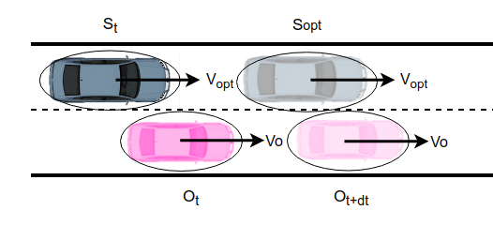
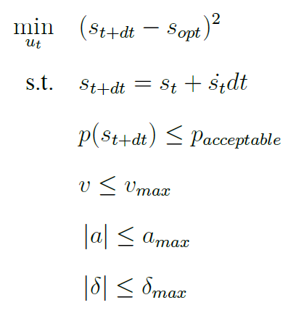
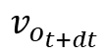
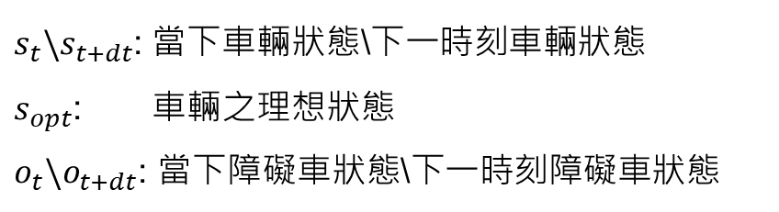
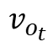
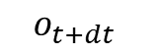
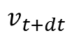
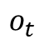
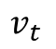
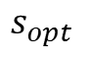
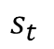
駕駛碰撞風險迴避
$s_{t}\backslash s_{t+dt}$: 當下車輛狀態\下一時刻車輛狀態
$s_{opt}$: 車輛之理想狀態
$o_{t}\backslash o_{t+dt}$: 當下障礙車狀態\下一時刻障礙車狀態
根據:
碰撞風險評估法(指數分布機率風險)
車輛模型(腳踏車模型)
使用最佳化方法進行碰撞迴避
最佳化方程式:
$$s_{t}$$
$$s_{opt}$$
$$v_{t}$$
$$v_{t+dt}$$
$$v_{o_{t}}$$
$$v_{o_{t+dt}}$$
$$o_{t}$$
$$o_{t+dt}$$
在確保駕駛受到風險小於可接受風險限制下，找到滿足車輛模型及性能且與最佳路徑相差最小的車輛下時間段狀態及輸入之控制命令
研究目的與研究動機
研究方法
研究結果與分析
研究結論
Notes:
本研究根據前面定義的碰撞風險評估法以及車輛模型，使用最佳化方法進行碰撞迴避。
目標函數為: 最小化車輛”下時間段狀態”與車輛”理想狀態”的差距。
最佳化變數則是: 前一頁的控制命令a以及delta
此最佳化透過若干個限制式來符合前面的風險評估法及車輛模型:
第一個限制式為: 車輛的下一時段狀態等於 $s_{t}+\dot{s_{t}}∗dt$
第二條限制式則規範車輛下一個時間點的狀態之風險，應小於等於可接受風險
其餘的限制式，則是限定車輛模型的運動學參數應位於合理數值內

Slide 11
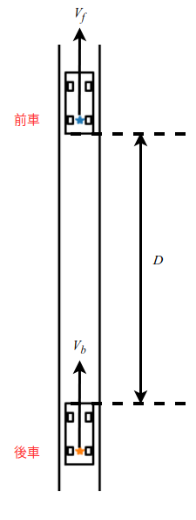
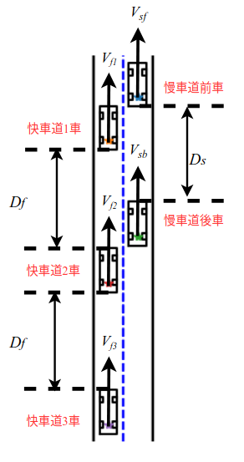
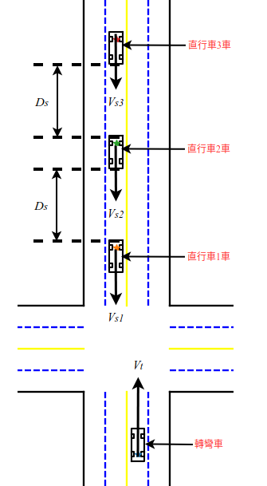
模擬駕駛行為及模擬假設
模擬駕駛行為:
跟車行為
超車行為
無保護左轉行為
模擬假設:
駕駛能精準感測其他車輛狀態，且無視野遮擋
最佳化無解時根據情況施以最大減速度
一般台灣道路(車道寬為3公尺，最高限速為70km/h)
研究目的與研究動機
研究方法
研究結果與分析
研究結論
Notes:
現在闡述一下本研究的模擬的行為以及模擬假設。
首先，本研究總共進行了三種駕駛行為的模擬:
第一為跟車行為，主要探討車輛追撞事故
第二為超車行為，主要探討車輛自行選擇的超車時機，可能會發生追撞及車輛擦撞的事故
最後是無保護左轉行為，主要探討車輛自行選擇的轉彎時機。
本研究之模擬環境的建置會符合數個假設:
駕駛能精準感測其他車輛狀態，且無視野遮擋
當最佳化無解時，車輛會根據情況施以最大減速度
模擬環境為一般台灣道路，車道寬為3公尺，最高限速為70km/h

Slide 12
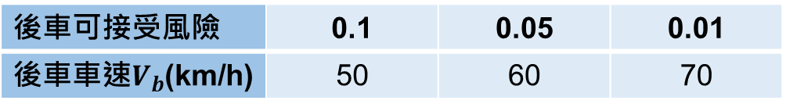
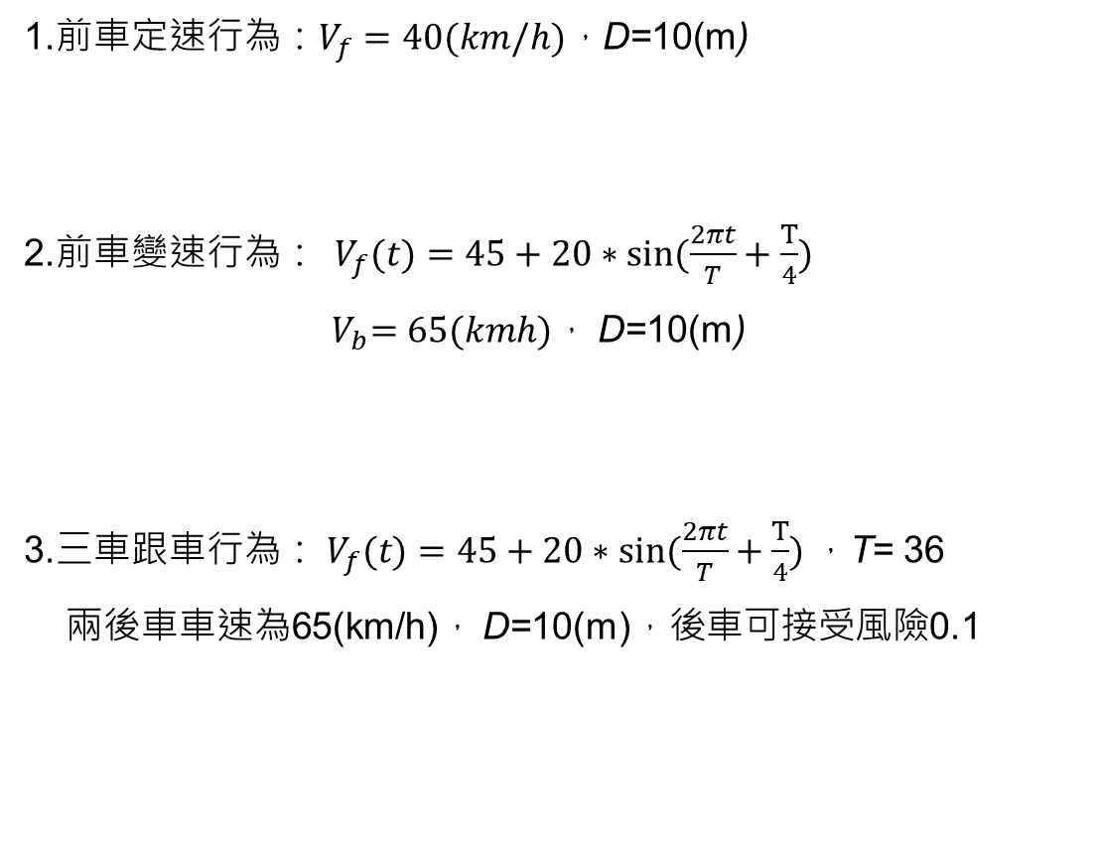
跟車行為分析:模擬工況設定
1.前車定速行為$：V_{f}=40(km/h)，$D=10(m)
2.前車變速行為$： { V}_{f}(t)=45+20∗sin⁡(\frac{2πt}{T}+\frac{T}{4})$
${ V}_{b}=65(kmh)，$D=10(m)
3.三車跟車行為$：{ V}_{f}(t)=45+20∗sin⁡(\frac{2πt}{T}+\frac{T}{4})$ ，T= 36
兩後車車速為65(km/h)， D=10(m)，後車可接受風險0.1
後車可接受風險 | 0.1 | 0.05 | 0.01
後車車速$V_{b}$(km/h) | 50 | 60 | 70
後車可接受風險 | 0.1 | 0.05 | 0.01
前車週期T (s) | 36 | 24 | 12
中間車可接受風險 | 0.05 | 0.01
研究目的與研究動機
研究方法
研究結果與分析
研究結論
Notes:
首先是跟車行為的模擬以及工況設定:
如左圖所示，前車會以車速Vf 行駛，車輛間初始車距皆設為10m，後車的理想速度則為Vb。
本模擬共有三種情況:
第一，前車定速-時速40-。調整工況的參數有後車可接受風險，以及後車理想車速Vb。
第二，前車週期性的變速，後車的Vb為-時速65-。調整工況的參數有後車可接受風險，以及前車變速週期。
第三為縱向的三車跟車行為，最前車執行週期為36秒的變速行駛，後方兩車的Vb皆為-時速65-，最後方車輛的可接受風險設為0.1。中間車的可接受風險則是調整工況的參數。

Slide 13
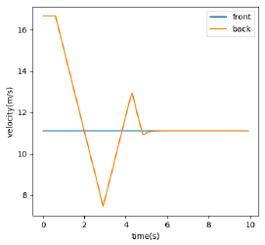
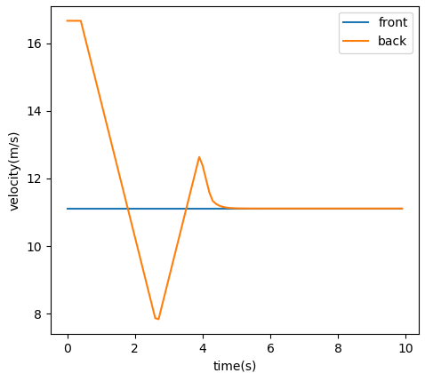
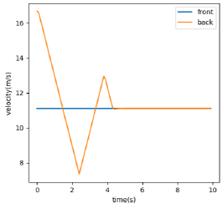
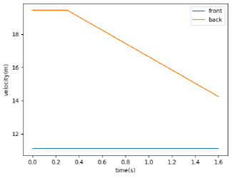
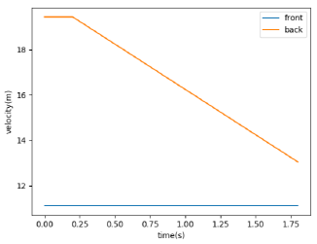
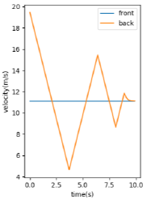
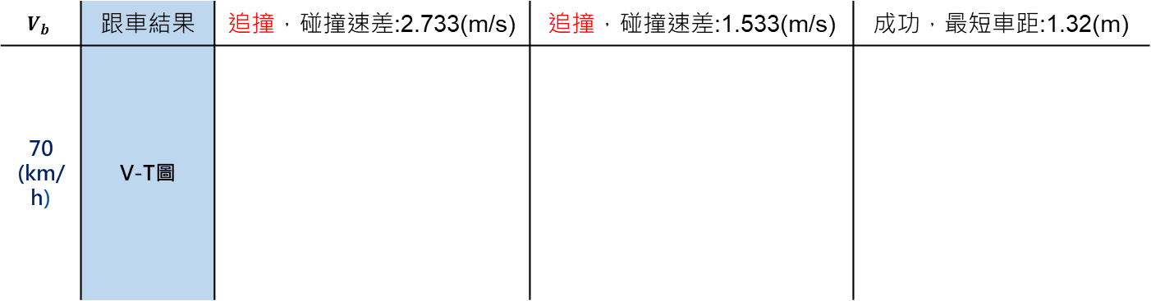
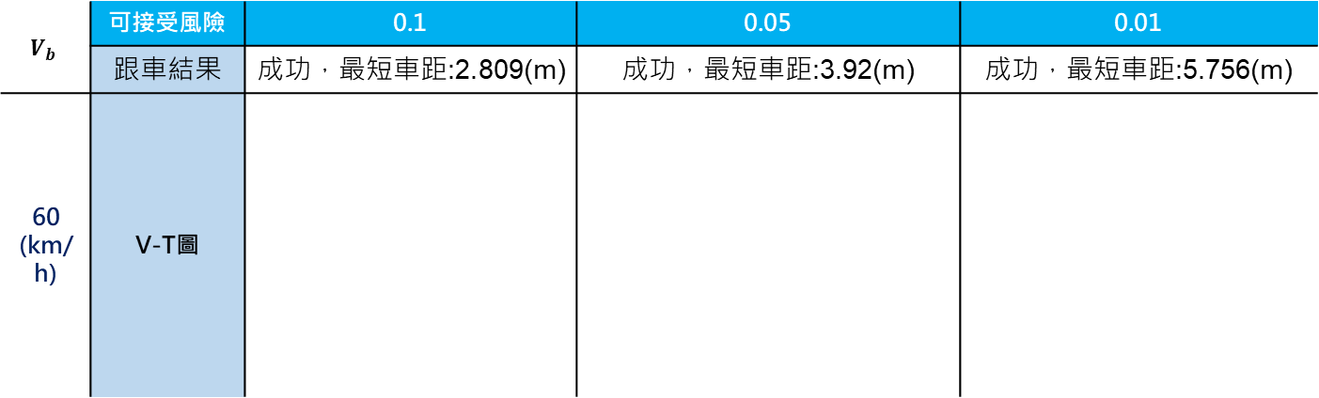
跟車行為分析:前車定速工況
結果比較
$$V_{b}$$ | 可接受風險 | 0.1 | 0.05 | 0.01
60 | 跟車結果 | 成功，最短車距:2.809(m) | 成功，最短車距:3.92(m) | 成功，最短車距:5.756(m)
60 (km/h) | V-T圖
前車速(m/s)
後車速(m/s)
$$V_{b}$$ | 跟車結果 | 追撞，碰撞速差:2.733(m/s) | 追撞，碰撞速差:1.533(m/s) | 成功，最短車距:1.32(m)
70 (km/h) | V-T圖
後車速(m/s)
前車速(m/s)
車速差較大時，可接受風險較小能避免碰撞發生
研究目的與研究動機
研究方法
研究結果與分析
研究結論
Notes:
在前車定速工況中，表格上半部分，後車Vb為-時速60-。車速差較小時可以看到不同可接受風險的車輛之行為都差不多。隨著可接受風險變大，感到危險而開始減速的時間會比較晚，最短車距也會變小。
表格下半部分，後車Vb為-時速70-的工況，兩車速差來到30公里每小時。此時若後車可接受風險較大，會煞車不及會追撞前車；只有可接受風險小，也就是駕駛較保守能才能順利完成跟車。

Slide 14
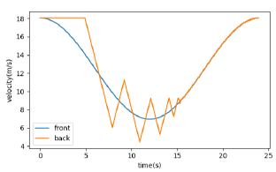
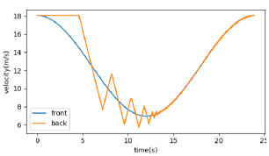
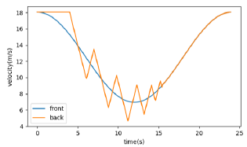
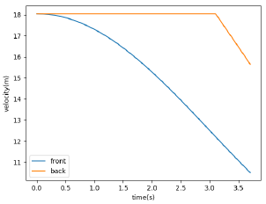
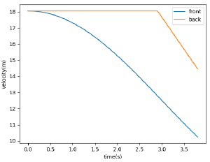
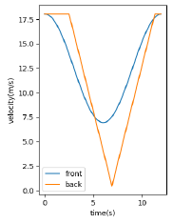


跟車行為分析:前車變速工況
結果比較
$$\text{T}$$ | 可接受風險 | 0.1 | 0.05 | 0.01
60 | 跟車結果 | 成功，最短車距:0.048(m) | 成功，最短車距:1.807(m) | 成功，最短車距:4.720(m)
24 (s) | V-T圖
t >15
t <15
t >15
後車速(m/s)
前車速(m/s)
$$\text{T}$$ | 跟車結果 | 追撞，碰撞速差:5.015(m/s) | 追撞，碰撞速差:4.078(m/s) | 成功，最短車距:1.32(m)
12 (s) | V-T圖
後車速(m/s)
前車速(m/s)
前車行為與預測落差小時，可接受風險適中速度變化時間較短
前車行為與預測落差大時，可接受風險較小能避免碰撞發生
研究目的與研究動機
研究方法
研究結果與分析
研究結論
Notes:
在前車變速工況中，表格上半部為前車週期為24秒的三種結果。雖然皆跟車成功，但可以注意到，可接受風險為0.1時，最短車距僅0.048m 代表差點發生碰撞。可接受風險越小則兩車間最短車距越大、越安全。
另一點值得注意的是，在可接受風險為0.05時，速度震盪的時間較短，代表較快貼合前車速度，進行跟車；過於激進或過於保守的可接受風險皆需要花費較長時間才能與前車速度達到貼合。
當前車週期為12秒，前車變速急遽，車輛預測誤差會較大，因此相對高的可接受風險如0.1、 0.05 皆會發生碰撞，只有可接受風險為0.01，駕駛較保守時能避免碰撞發生。

Slide 15


跟車行為分析:三車跟車工況
結果比較
$$\text{T}$$ | 中間車可接受風險 | 0.01 | 0.05
60 | 跟車結果 | 失敗 | 成功
36 | V-T圖
前車速(m/s)
中間車速(m/s)
後車速(m/s)
後車車輛可接受風險較大時，中間車輛可接受風險過小會導致碰撞發生
研究目的與研究動機
研究方法
研究結果與分析
研究結論
Notes:
在三車跟車的工況中，可以看到在中間車的可接受風險為較保守的0.01時會與後車發生追撞，而當中間車可接受風險為0.05反而不會導致後車與它發生碰撞。因此，當多台跟車時，並非一昧的保守駕駛就能避免碰撞發生。

Slide 16


超車行為分析:模擬工況設定
慢車道初始車距$D_{s}=$10(m)
慢車道前車車速$V_{sf}=$40(km/h)
慢車道後車車速$V_{sb}=$50(km/h)
測試工況變數
快車道車速$V_{f}$(km/h) | 55 |  | 60
快車道車距$D_{f}$(m) | 20 | 15 |  | 10
車輛可接受風險 | 0.1 | 0.05 | 0.02
研究目的與研究動機
研究方法
研究結果與分析
研究結論
Notes:
其次是超車行為的模擬以及工況設定:
如左圖所示，慢車道初始車距設為10m，慢車道前車會以定速-時速40-行駛，後車的理想速度則為-時速50-。
調整工況的參數有:
快車道車速Vf
快車道車距Df
統一的車輛可接受風險

Slide 17



超車行為分析
快車道車速55kmh，快車道車距10m
結果比較
可接受風險 | 0.1 | 0.05 | 0.02
超車結果 | 超車時車距過小導致後車追撞， 碰撞車輛速差:4.8285(m/s) | 嘗試超車失敗後等所有 車輛通過完成超車， 完成時間:14.3s | 在第二及第三台車中間超車， 完成時間:11.5s
V-T圖
第二台直行車車速(m/s)
第三台直行車車速(m/s)
三台直行車車速(m/s)
三台直行車車速(m/s)
超車車速(m/s)
超車車速(m/s)
超車車速(m/s)
研究目的與研究動機
研究方法
研究結果與分析
研究結論
Notes:
從快車道車-時速55- ，快車道車距10m的公況中可以看到:
當大家的可接受風險為0.1時，會讓快車道的間距過小，導致慢車道後車超車時，遭到第二台直行車追撞。
當大家的可接受風險為0.05時，超車車輛嘗試在第1及第2台直行車間超車失敗後，回到慢車道跟車，等到三台車全部通過才進行超車。
當可接受風險為0.02時，慢車道後車反而一開始就會從第二及第三台直行車中間進行超車。

Slide 18



超車行為分析
快車道車速60kmh，快車道車距10m
結果比較
可接受風險 | 0.1 | 0.05 | 0.02
超車結果 | 在第二及第三台車中間超車 完成時間9.3(s) | 在第二及第三台車中間超車 完成時間9.7(s) | 遭第三台車追撞， 碰撞速差:0.3934(m/s)
V-T圖
第二台直行車車速(m/s)
第三台直行車車速(m/s)
超車車速(m/s)
車輛間行為保守或激進會影響快車的超車時機，在不同可接受風險下，皆可能導致不同駕駛決策行為。因此比起以保守行駛，更應該根據環境調整可接受風險。
研究目的與研究動機
研究方法
研究結果與分析
研究結論
Notes:
在快車道車-時速60-， 快車道車距10m的工況中可以看到，慢車道的後車在不同可接受風險下，皆會從第二及第三台直行車中間進行超車。當大家的可接受風險為0.1及0.05時，此行為都能順利完成。但是，當可接受風險為0.02時，由於超車車輛對快車道2車之車距較保守，較晚執行超車，導致第三台直行車閃避不及追撞。
從此實驗可得知: 車輛間行為保守或激進，會影響快車的超車時機，在不同可接受風險下，皆可能導致不同駕駛決策行為，因此比起以保守行駛，更應該根據環境調整可接受風險。

Slide 19


無保護左轉分析:
直行車車速$V_{s}=$50(km/h)
測試工況變數
轉彎車車速$V_{t}$(km/h) | 30 |  | 40
直行車車距$D_{s}$(m) | 20 | 15 |  | 10
車輛可接受風險 | 1 | 0.05 | 0.001
研究目的與研究動機
研究方法
研究結果與分析
研究結論
Notes:
最後是無保護左轉的模擬以及工況設定:
如左圖所示，對向車道的三台直行車會以定速-時速50-行駛。可改變的工況參數有:
轉彎車之車速Vt
直行車車距Ds
轉彎車的可接受風險

Slide 20


無保護轉彎分析
模擬結果
可接受風險 |  | 1 | 0.05 | 0.001
$$V_{t}$$ | $$D_{s}$$ | 轉彎結果
30 | 20 | 成功(3.7s) | 成功(3.7s) | 成功(3.9s)
 | 15 | 失敗 | 失敗 | 成功(7.3s)
 | 10 | 失敗 | 失敗 | 成功(6.8s)
40 | 20 | 失敗 | 成功(3.1s) | 成功(3.2s)
 | 15 | 失敗 | 成功(3.1s) | 成功(3.2s)
 | 10 | 失敗 | 失敗 | 直走
不考慮風險只能在最安全的路況完成轉彎，較為危險的工況不考慮風險無法完成轉彎
2. 轉彎時車輛行為只要夠保守便能通過，但轉彎花費時間會很高
研究目的與研究動機
研究方法
研究結果與分析
研究結論
Notes:
所有工況的轉彎結果如左表所示。可以看到當可接受風險為1時，也就是在沒有考慮風險的情況下，車輛只有在最安全的工況下(轉彎車速30km/h直行車距20公尺時)能成功通過。而可接受風險為0.05的情況下，6個工況中有3個成功。當可接受風險為0.001時，若是轉彎車速低，且直行車的間距較小，則轉彎車會耗費一段時間等三輛車都通過後才進行左轉。

Slide 21
研究結論與未來展望
研究貢獻
透過改變駕駛可接受風險探討不同風格駕駛行為
建立基於指數分布風險評估的駕駛模型適用於多種駕駛環境
未來展望
提高模擬環境複雜度
使用更精確車輛模型
更好的碰撞風險分析方法
加入人類社會行為
研究目的與研究動機
研究方法
研究結果與分析
研究結論
21
Notes:
最後對本研究的貢獻進行總結。
首先本研究透過改變駕駛可接受風險，探討不同駕駛風格對一些特定駕駛行為的影響。
此外建立了基於指數分布風險評估的駕駛行為模型，且可以適用於多種駕駛環境。
以下也列出了幾點未來展望:
提高模擬環境複雜度
使用更精確車輛模型
更好的碰撞風險分析方法
加入人類社會行為

Slide 22
基於指數分佈模型的車輛碰撞風險評估改進與應用 Improvement and Application of Vehicle Crash Risk Assessment Based on Exponential Distribution Model ​ ​ 柯琮祐 ​指導教授: 詹魁元博士 2024/07/29

Slide 23





無保護轉彎分析:保守駕駛(可接受風險0.001)
$V_{t}$=30(km/h) $、D_{s}$=10(m)影片及V-T圖
$V_{t}$=30(km/h)時完成轉彎時間
可接受風險 工況 | 0.05 | 0.001
$D_{s}$20(m) | 3.7(s) | 3.9(s)
$D_{s}$15(m) | 轉彎失敗 | 7.3(s)
$D_{s}$10(m) | 轉彎失敗 | 6.8(s)
轉彎時車輛行為只要夠保守一定能通過但轉彎花費時間會很高，
研究目的與研究動機
研究方法
研究結果與分析
研究結論
Notes:
在可接受風險為0.001較保守時
轉彎車除了在車速30kmh直行車距20公尺時會從直行車第 一及第二台間通過外
其他會等待所有車輛通過後再進行轉彎如左邊影片所示
因此在轉彎時只要轉彎車做出最保守的選擇一定能通過並降低被撞擊側面的機率 但其花費的完成轉彎時間也會比較高，完成轉彎時間為轉彎後直行至距離超過路口10m
且轉彎後最佳速度會改為直行車速的50kmh

Slide 24



無保護轉彎分析:
工況
$V_{t}$=40(km/h) $、D_{s}$=15(m)
可接受風險0.05
V-T圖
超車結果
成功通過，完成時間3.1s，
遠快於可接受風險0.001的7.3s
某些工況中可接受風險能在避免
碰撞的情況下減少交通時間
研究目的與研究動機
研究方法
研究結果與分析
研究結論
Notes:
在轉彎車速為40 kmh 直行車距15m，可接受風險0.05的公況中
如右邊的影片所示
駕駛適當考慮風險能從第一及第二台直行車間距穿過
完成駛間為3.1s 比起可接受風險為0.001時快上很多
因此在某些的公況中適時地提高可接受風險能在避免碰撞的情況下減少交通時間

Slide 25



文獻回顧:碰撞風險評估
 | 時間風險 | 機率風險
 | $$TTC=\frac{X_{2}−X_{1}−l_{1}}{V_{2}−V_{1}}$$ | $$P=\iint_{xy}^{ }{f\left(x,y\right)dx dy}$$
優 點 | 考慮車速、駕駛反應時間(TTR) | 可應用於二維空間各種場景、能處理不確定性
缺 點 | 需要有碰撞可能才能，計算無法考量車輛並排風險 | 計算方法較複雜導致速度較慢
研究目的與研究動機
研究方法與模擬工況
研究結果與分析
研究結論
Notes:
碰撞風險的評估的方法有很多，其中最為常用的為時間風險及機率風險
時間風險是透過車輛的運動學指標推測出車輛離發生碰撞的時間
如左圖所示根據車輛間距離除以車輛相對速度得到離發生碰撞的時間TTC
機率風險如右圖所示
對車輛未來軌跡以特定分布進行預測後
其碰撞風險為對會發生碰撞的部分根據 機率分布函數 進行積分後得到 發生碰撞的機率
時間風險的優點為有可考慮車輛速度在相同距離有不同的TTC，
也有加入駕駛反應時間後得到真正可以避免碰撞的時間TTR
缺點為車輛必須有碰撞可能性才能進行計算，車輛並排時感受不到碰撞風險
機率風險的優點為根據對障礙物預測的機率分布計算不需要發生碰撞也能可應用於各種場景
且根據機率分布函數可以對車輛動作不確定性有所處理，
缺點是計算方法複雜導致計算速度較慢
本研究駕駛會根據碰撞風險行駛，希望能應用在各種駕駛行為且能隨時感知風險因此選用
基於指數分布的機率風險作為風險評估方法

Slide 26

超車統整
可接受風險 |  | 0.1 | 0.05 | 0.02
$$V_{f}$$ | $$D_{f}$$ | 超車結果
55 | 20 | 成功 | 成功 | 成功
 | 15 | 失敗 | 成功 | 成功
 | 10 | 失敗 | 成功 | 成功
60 | 20 | 失敗 | 失敗 | 成功
 | 15 | 失敗 | 失敗 | 失敗
 | 10 | 成功 | 成功 | 失敗
Notes:
最後對本研究的貢獻進行總結
首先本研究透過改變駕駛可接受風險探討不同駕駛風格對在不同駕駛行為的工況的影響
此外建立了基於指數分布風險評估的駕駛行為模型且可以適用於多種駕駛環境
以下也列出了幾點未來展望供大家參考
第一點目前模擬環境只為車對車可以加入其他用路人增加環境複雜度
第二點腳踏車模型為較簡易車輛模型，可以使用更精確的車輛模型強化最佳化結果
第三點指數分布模型只考慮距離的影響如果有更好的碰撞風險分析方法能提高實驗可信度
最後可以對另一部分自駕車與人類差異的社會行為進行探討
那我今天的論文報告就到這邊，謝謝大家。

Slide 27



超車
過第1.2 間 過2.3台間 等全部通過

Slide 28



撞 2車 被2車追撞 被3車追撞

Slide 29


30 15 0.05

Slide 30
超車可接受風險0.05
可接受風險0.05 | 前車車速 | 40 | 初始車距 | 10 |  | 前車與內側前車距離 | 5 |  | 15.27777778 | 11.11111111
 | 後車車速 | 50
 | 內側車速 | 內側車距 | 與內側車最短車距 | 超車時車距 | 碰撞情況 | 碰撞速差 | 碰撞超車車速 | 內側車速 | 超車結果 | 超車均速 | 後車均速 | 後車均速 | 後車均速 | 結束時間 | 超車時間
指數 | 55 | 10 | 0.097126287 | 2.117975809 |  |  |  |  | 成功 | 12.84558503 | 15.27579578 | 15.27162712 | 15.27584871 | 14.3 | 7.7
 |  | 15 | 0.053232231 | 2.222222222 |  |  |  |  | 成功 | 13.77393387 | 15.27469629 | 14.16084546 | 15.27777778 | 9.2 | 2.8
 |  | 20 | 1.808259631 | 2.222222222 |  |  |  |  | 成功 | 13.77393387 | 15.27469629 | 14.70244682 | 15.27777778 | 9.2 | 2.8
可接受風險0.05 | 內側車速 | 內側車距 | 與內側車最短車距 | 超車時車距 | 碰撞情況 | 碰撞速差 | 碰撞超車車速 | 內側車速 | 超車結果 | 超車均速 | 後車均速 | 後車均速 | 後車均速
 | 60 | 10 | 0.158588776 | 1.257774354 |  |  |  |  | 成功 | 13.63428098 | 16.66426292 | 16.66199213 | 14.99577282 | 9.7 | 3.5
指數 |  | 15 |  | 2.222222222 | 撞2車 | 5.126516993 | 11.54025471 | 16.6667717 | 失敗 | 13.60713891 | 16.66032679 | 16.65448013 | 16.66666667 | 3.7 | 2.8
 |  | 20 |  | 2.222222222 | 被2車追撞 | 1.758160722 | 13.07465748 | 14.8328182 | 失敗 | 13.63402426 | 16.66032679 | 16.57296348 | 16.66666667 | 3.7 | 2.8

Slide 31
超車可接受風險0.1
 | 前車車速 | 40 | 初始車距 | 10 |  | 前車與內側前車距離 | 5 |  | 15.27777778
 | 後車車速 | 50
可接受風險0.1 | 內側車速 | 內側車距 | 與內側車最短車距 | 超車時車距 | 碰撞情況 | 碰撞速差 | 碰撞超車車速 | 內側車速 | 超車結果 | 超車均速 | 後車均速 | 後車均速 | 後車均速 | 結束時間 | 超車時間
 | 55 | 10 |  | 1.388888889 | 撞2車 | 4.828520422 | 10.44925738 | 15.2777778 | 失敗 | 13.55571028 | 15.27777778 | 15.25777777 | 15.27777778 | 4 | 3.1
 |  | 15 |  | 1.388888889 | 被2車追撞 | 0.473478735 | 13.20884539 | 13.68232413 | 失敗 | 13.66294652 | 15.27777778 | 15.20882494 | 15.27777778 | 4 | 3.1
指數 |  | 20 | 0.876837186 | 1.388888889 |  |  |  |  | 成功 | 13.7887865 | 15.27777778 | 14.8180637 | 15.27777778 | 9.1 | 3.1
 | 內側車速 | 內側車距 | 與內側車最短車距 | 超車時車距 | 碰撞情況 | 碰撞速差 | 碰撞超車車速 | 內側車速 | 超車結果 | 超車均速 | 後車均速 | 後車均速 | 後車均速 | 結束時間 | 超車時間
 | 60 | 10 | 0.338552256 | 0.735555575 |  |  |  |  | 成功 | 13.74487001 | 16.66666665 | 16.66666665 | 15.22769475 | 9.3 | 3.4
可接受風險0.1 |  | 15 |  | 1.388888889 | 撞2車 | 5.817474285 | 10.84929741 | 16.6667717 | 失敗 | 13.62511164 | 16.66666665 | 16.66666666 | 16.66666667 | 3.9 | 3.1
 |  | 20 |  | 1.388888889 | 被2車追撞 | 3.381997375 | 12.40884539 | 15.79084277 | 失敗 | 13.71842553 | 16.66666665 | 16.64735913 | 16.66666667 | 3.8 | 3.1

Slide 32
超車可接受風險0.02
 | 前車車速 | 40 | 初始車距 | 10 |  | 前車與內側前車距離 | 5 |  | 15.27777778
 | 後車車速 | 50
可接受風險0.02 | 內側車速 | 內側車距 | 與內側車最短車距 | 超車時車距 | 碰撞情況 | 碰撞速差 | 碰撞超車車速 | 內側車速 | 超車結果 | 超車均速 | 後車均速 | 後車均速 | 後車均速 | 結束時間 | 超車時間
 | 55 | 10 | 0.112468003 | 3.333333333 |  |  |  |  | 成功 | 13.25675977 | 15.26543182 | 15.24942567 | 14.3114318 | 11.5 | 4.8
 |  | 15 | 0.781396277 | 3.333333333 |  |  |  |  | 成功 | 13.74589545 | 15.26251045 | 14.04567571 | 15.27658493 | 9.3 | 2.4
指數 |  | 20 | 2.833083578 | 3.333333333 |  |  |  |  | 成功 | 13.74589545 | 15.26251045 | 13.97084704 | 15.27777778 | 9.3 | 2.4
 | 內側車速 | 內側車距 | 與內側車最短車距 | 超車時車距 | 碰撞情況 | 碰撞速差 | 碰撞超車車速 | 內側車速 | 超車結果 | 超車均速 | 超車時間 | 後車均速
 | 60 | 10 |  | 2.987381919 | 被3車追撞 | 0.393396691 | 13.30644768 | 13.69984437 | 失敗 | 12.95975456 | 16.64071865 | 16.62805554 | 16.38631741 | 4.5 | 3.6
可接受風險0.02 |  | 15 |  | 3.042716442 | 撞2車 | 2.917133114 | 11.75646099 | 14.6735941 | 失敗 | 13.67000684 | 16.62891028 | 16.48400927 | 16.66666667 | 3.1 | 2.6
 |  | 20 | 0.398643279 | 3.042716442 |  |  |  |  | 成功 | 13.74589545 | 16.65415451 | 14.54713784 | 16.31730707 | 9.3 | 2.6

Slide 33
轉彎
可接受風險 | 0.05
直行車速 | 直行車距 | 與直行車最短車距 | 碰撞情況 | 碰撞速差 | 碰撞轉彎車車速 | 直走車速 | 轉彎結果 | 轉彎車平均車速 | 直走車1V | 直走車2V | 直走車3V | 執行車 | 時間 | 速差
50 | 10 |  | 撞第二台車 | 21.42222228 | 7.933333391 | 13.48888889 | 失敗 | 8.133333337 | 13.86666667 | 13.88888889 | 13.88888889 | 2 | 1.8 | 21.13928927
轉彎車速 | 15 |  | 撞第二台車 | 21.21733412 | 8.528445225 | 12.68888889 | 失敗 | 8.216853945 | 13.87070707 | 13.83434343 | 13.88888889 | 2 | 2.2 | 16.74725861
30 | 20 | 2.238534153 |  |  |  |  | 成功 | 8.760259531 | 13.87807808 | 13.87807519 | 13.88888889 |  | 3.7
可接受風險 | 0.001
直行車速 | 直行車距 | 與直行車最短車距 | 碰撞情況 | 碰撞速差 | 碰撞轉彎車車速 | 直走車速 | 轉彎結果 | 轉彎車平均車速 | 直走車1V | 直走車2V | 直走車3V | 執行車 | 完成時間
50 | 10 | 0.689781857 |  |  |  |  | 成功 | 5.290161692 | 13.74183007 | 13.61241831 | 13.52415031 |  | 6.8
轉彎車速 | 15 | 0.572401273 |  |  |  |  | 成功 | 5.423883368 | 13.75190259 | 13.70257876 | 13.69160412 |  | 7.3
30 | 20 | 0.96216071 |  |  |  |  | 成功 | 8.307684784 | 13.63247864 | 13.38632478 | 13.88888889 |  | 3.9
無風險可接受風險1
直行車速 | 直行車距 | 與直行車最短車距 | 碰撞情況 | 碰撞速差 | 碰撞轉彎車車速 | 直走車速 | 轉彎結果 | 轉彎車平均車速 | 直走車1V | 直走車2V | 直走車3V | 執行車
50 | 10 |  | 撞第二台車 | 22.4886354 | 8.599746514 | 13.88888889 | 失敗 | 8.259230816 | 13.88888889 | 13.88888889 | 13.88888889 |  | 1.8 | 21.02216284
轉彎車速 | 15 |  | 撞第二台車 | 22.41052836 | 8.521639472 | 13.88888889 | 失敗 | 8.318520699 | 13.88888889 | 13.88888889 | 13.88888889 |  | 2.2 | 16.50750575
30 | 20 | 2.143524244 |  |  |  |  | 成功 | 8.81820617 | 13.88888889 | 13.88888889 | 13.88888889 |  | 3.7

Slide 34
轉彎
可接受風險 | 0.05
直行車速 | 直行車距 | 與直行車最短車距 | 碰撞情況 | 碰撞速差 | 碰撞轉彎車車速 | 直走車速 | 轉彎結果 | 轉彎車平均車速 | 直走車1V | 直走車2V | 直走車3V | 執行車
50 | 10 |  | 撞第二台車 | 23.40000005 | 9.911111163 | 13.48888889 | 失敗 | 10.73611111 | 13.88888597 | 13.88888889 | 13.88888889 |  | 1.6
轉彎車速 | 15 | 0.281742933 |  |  |  |  | 成功 | 11.28142066 | 13.88888242 | 13.68243729 | 13.88888889 | 1 | 3.1
40 | 20 | 3.313861855 |  |  |  |  | 成功 | 11.28141554 | 13.88888242 | 13.88888889 | 13.88888889 |  | 3.1
可接受風險 | 0.001
直行車速 | 直行車距 | 與直行車最短車距 | 碰撞情況 | 碰撞速差 | 碰撞轉彎車車速 | 直走車速 | 轉彎結果 | 轉彎車平均車速 | 直走車1V | 直走車2V | 直走車3V | 執行車 | 完成時間
50 | 10 |  | 無 |  |  |  | 煞車不及
轉彎車速 | 15 | 0.617747154 |  |  |  |  | 成功 | 11.00909704 | 13.6888888 | 13.27638891 | 13.88888889 |  | 3.2
40 | 20 | 3.584894875 |  |  |  |  | 成功 | 11.00909597 | 13.6888888 | 13.57566565 | 13.88888889 |  | 3.2
無風險可接受風險1
直行車速 | 直行車距 | 與直行車最短車距 | 碰撞情況 | 碰撞速差 | 碰撞轉彎車車速 | 直走車速 | 轉彎結果 | 轉彎車平均車速 | 直走車1V | 直走車2V | 直走車3V | 執行車
50 | 10 |  | 撞第一台車 | 2.884067768 | 11.00482103 | 13.8888888 | 失敗 | 11.13781201 | 13.88888889 | 13.88888889 | 13.88888889 |  | 1.1
轉彎車速 | 15 |  | 撞第一台車 | 2.884067768 | 11.00482103 | 13.8888888 | 失敗 | 11.13781201 | 13.88888889 | 13.88888889 | 13.88888889 |  | 1.1
40 | 20 |  | 撞第一台車 | 2.884067768 | 11.00482103 | 13.8888888 | 失敗 | 11.13781201 | 13.88888889 | 13.88888889 | 13.88888889 |  | 1.1
 |  |  |  |  |  |  |  |  |  |  |  |  | 1.1

Slide 35
 | lambda | 0.75 |  |  |  |  |  |  | T=10
 | 初始車距 | 10 | (車頭對車尾但程式內室車頭對車頭所以程式內要設定24.5
 | 前車定速 | 40
 | 後車速度 | 50
指數機率 | 可接受風險 | 平均距離 | 平均後車速度 | 平均風險 | 最短距離 | 有無碰撞 | 發生碰撞時間
 | 0.1 | 5.69104 | 11.59577 | 0.01686 | 4.91256
 | 0.05 | 6.48238 | 11.50335 | 0.00862 | 5.98000
 | 0.01 | 8.39783 | 11.28876 | 0.00187 | 8.01179
 | lambda | 0.75
 | 初始車距 | 10 | (車頭對車尾但程式內室車頭對車頭所以程式內要設定24.5
 | 前車定速 | 40
 | 後車速度 | 60
指數機率 | 可接受風險 | 平均距離 | 平均後車速度 | 平均風險 | 最短距離 | 有無碰撞 | 發生碰撞時間
 | 0.1 | 5.21830 | 11.60966 | 0.02930 | 2.80889
 | 0.05 | 6.09332 | 11.51724 | 0.01378 | 3.92000
 | 0.01 | 8.08329 | 11.30264 | 0.00318 | 5.75554
 | lambda | 0.75
 | 初始車距 | 10 | (車頭對車尾但程式內室車頭對車頭所以程式內要設定24.5 |  |  |  |  |  | 11.11111111
 | 前車定速 | 40
 | 後車速度 | 70
指數機率 | 可接受風險 | 平均距離 | 平均後車速度 | 平均風險 | 最短距離 | 有無碰撞 | 發生碰撞時間 |  | 碰撞速差 | 碰撞後車速
 | 0.1 | 4.29686 | 17.30327 | 0.20991 | -0.50000 | 碰撞 | 1.7 |  | 2.733333333 | 13.84444444
 | 0.05 | 4.07474 | 16.58129 | 0.22350 | -0.18667 | 碰撞 | 1.9 |  | 1.533333333 | 12.64444444
 | 0.01 | 7.09331 | 11.31645 | 0.05481 | 1.32000

Slide 36
 | lambda | 0.75
 | 初始車距 | 10 | (車頭對車尾但程式內室車頭對車頭所以程式內要設定24.5
 | 前車週期 | 12
 | 後車速度 | 65
指數機率 | 可接受風險 | 平均距離 | 平均後車速度 | 平均風險 | 最短距離 | 有無碰撞 | 發生碰撞時間 |  | 碰撞速差 | 碰撞後車速
 | 0.1 | 7.14252 | 17.83450 | 0.07583 | -0.43814 |  | 3.80000 |  | 5.015203573 | 15.25555556
 | 0.05 | 7.02251 | 17.59402 | 0.07688 | -0.21284 |  | 3.90000 |  | 4.077724999 | 14.05555556
 | 0.01 | 9.53378 | 11.60222 | 0.14826 | 0.00363
 | lambda | 0.75
 | 初始車距 | 10 | (車頭對車尾但程式內室車頭對車頭所以程式內要設定24.5
 | 前車週期 | 24
 | 後車速度 | 60
指數機率 | 可接受風險 | 平均距離 | 平均後車速度 | 平均風險 | 最短距離 | 有無碰撞 | 發生碰撞時間
 | 0.1 | 3.89891 | 12.78871 | 0.14026 | 0.04790
 | 0.05 | 4.71106 | 12.75022 | 0.05439 | 1.80723
 | 0.01 | 6.50165 | 12.66081 | 0.01027 | 4.71971
 | lambda | 0.75
 | 初始車距 | 10 | (車頭對車尾但程式內室車頭對車頭所以程式內要設定24.5 |  |  |  |  |  | 11.11111111
 | 前車週期 | 36
 | 後車速度 | 70
指數機率 | 可接受風險 | 平均距離 | 平均後車速度 | 平均風險 | 最短距離 | 有無碰撞 | 發生碰撞時間 |  | 碰撞速差 | 碰撞後車速
 | 0.1 | 3.93481 | 12.69249 | 0.09076 | 1.73178
 | 0.05 | 4.72966 | 12.66682 | 0.04387 | 3.00332
 | 0.01 | 6.53970 | 12.60721 | 0.00903 | 5.48658

